Slide 2
第四章 运动和力的关系
疑难专题9 动力学中的连接体模型

Slide 3
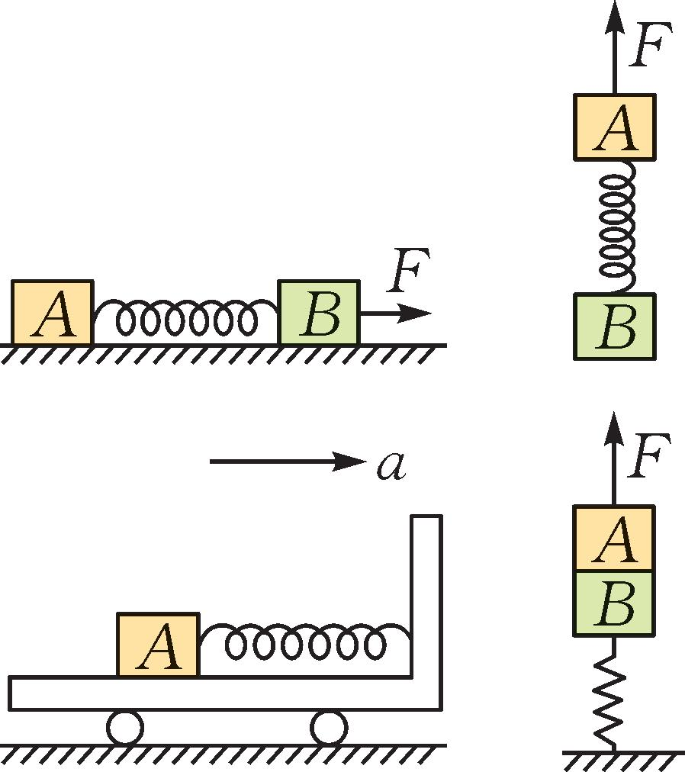
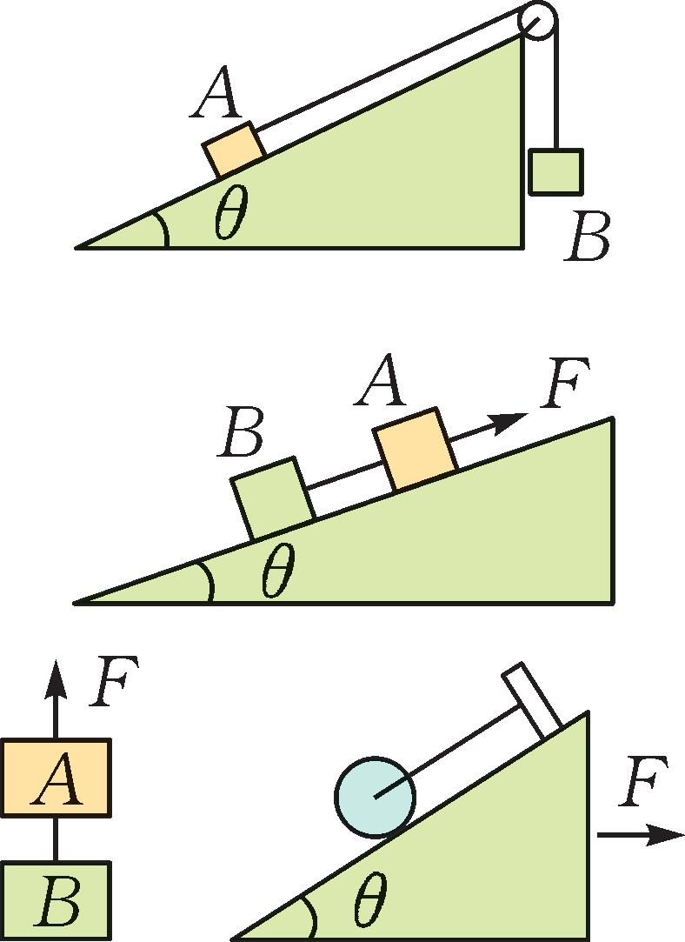
1.连接体模型的常见类型#1
类型 | 图例 | 运动特点
轻弹簧连接 |  | 在弹簧发生形变的过程中，弹力不突变，对两 端连接的物体的弹力大小相等，两端物体的速 率不一定相等（在弹簧形变量最大时，两端物 体的速率相等）
轻绳连接 |  | 轻绳在伸直状态下，两物体沿绳方向速度大 小、加速度大小相等，方向不一定相同 （根据两端物体的位移关系判断速度、加速度 关系）

Slide 4
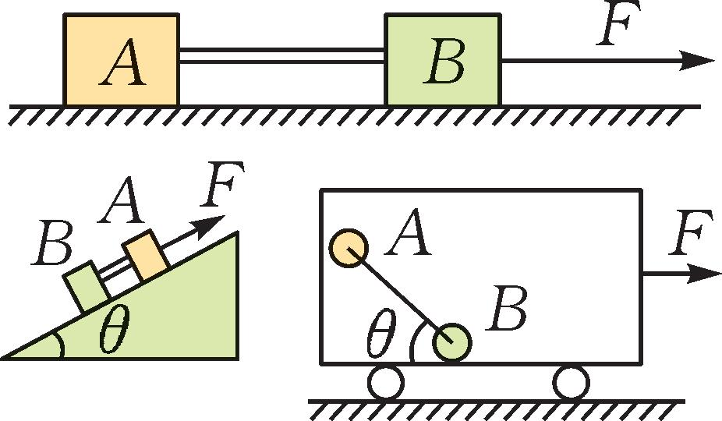
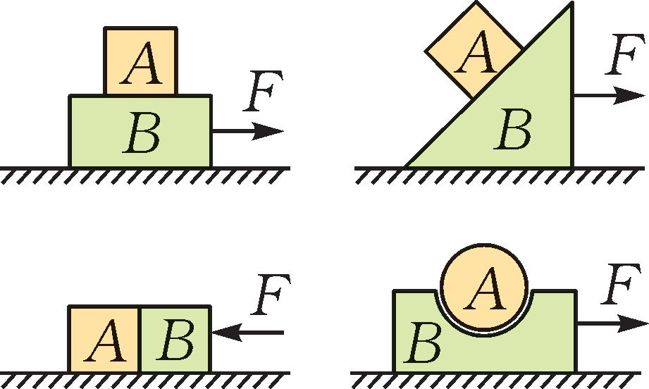
续表
类型 | 图例 | 运动特点
轻杆连接 |  | 沿杆方向，连接体具有相同的速度和加速度
接触连接 |  | 两物体通过弹力或摩擦力作用，可能具有相同 的速度或加速度

Slide 5
2.解决连接体问题的常用方法
 | 整体法 | 隔离法
概念 | 将加速度相同的几个物体作为 一个整体来分析的方法 | 将研究对象与周围物体分隔开分析的方法
选用原则 | 研究系统外的物体对系统整体 的作用力或系统整体的加速度 | 研究系统内物体之间的相互作用力或系统 内物体的加速度
注意问题 | 受力分析时不用再考虑系统内 物体间的相互作用力 | 一般隔离受力较少的物体

Slide 6
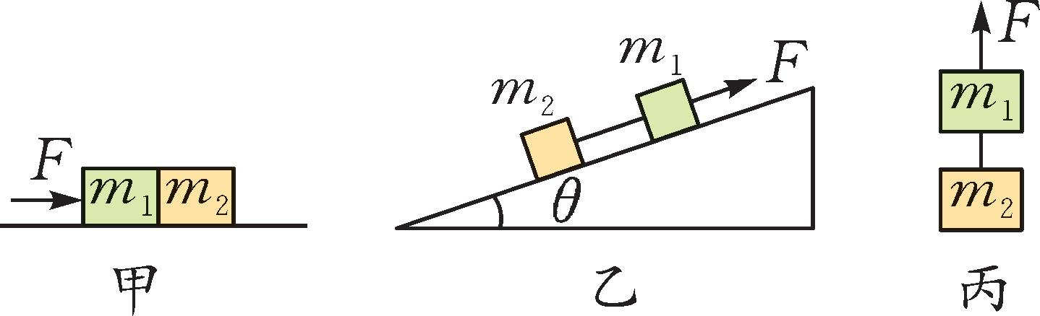
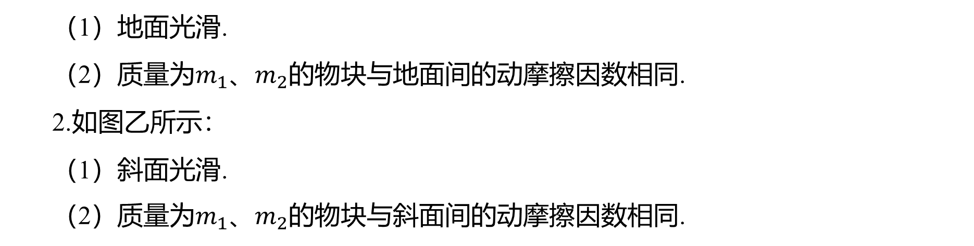
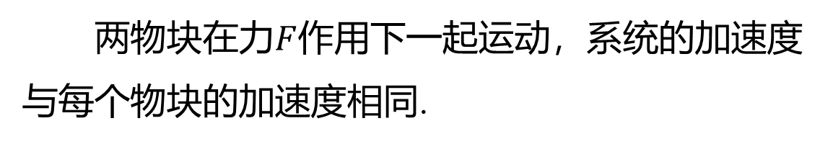
考点
1
动力分配原则
两物块在力$F$ 作用下一起运动，系统的加速度
与每个物块的加速度相同.
1.如图甲所示：
（1）地面光滑.
（2）质量为$m_{1}$、$m_{2}$ 的物块与地面间的动摩擦因数相同.
2.如图乙所示：
（1）斜面光滑.
（2）质量为$m_{1}$、$m_{2}$ 的物块与斜面间的动摩擦因数相同.
3.如图丙所示：空气阻力不计.

Slide 7
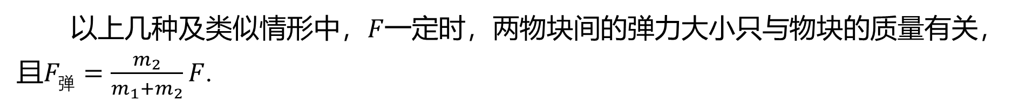
以上几种及类似情形中，$F$ 一定时，两物块间的弹力大小只与物块的质量有关，
且$F_{弹}=\frac{m_{2}}{m_{1}+m_{2}}F$ .

Slide 8
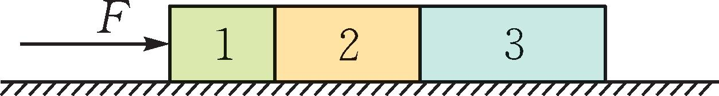
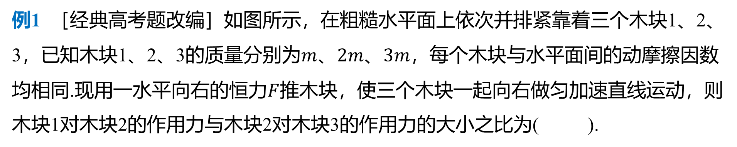
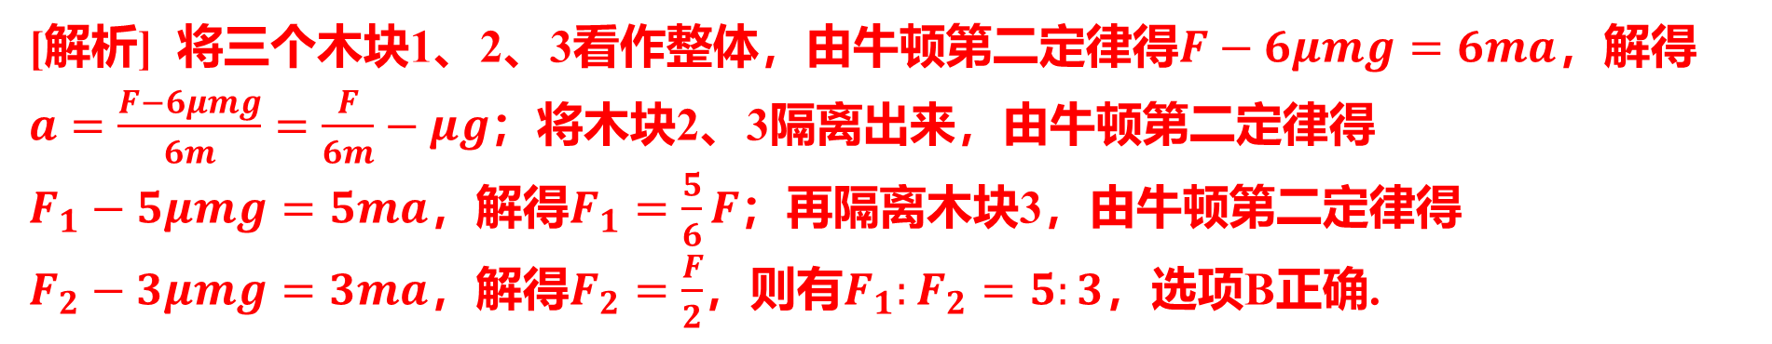
例1 ［经典高考题改编］如图所示，在粗糙水平面上依次并排紧靠着三个木块1、2、
3，已知木块1、2、3的质量分别为$m$、$2m$、$3m$ ，每个木块与水平面间的动摩擦因数
均相同.现用一水平向右的恒力$F$ 推木块，使三个木块一起向右做匀加速直线运动，则
木块1对木块2的作用力与木块2对木块3的作用力的大小之比为( ).
B
A.$3:2$ B.$5:3$ C.$2:1$ D.$3:1$
[解析] 将三个木块1、2、3看作整体，由牛顿第二定律得$F−6μmg=6ma$ ，解得
$a=\frac{F−6μmg}{6m}=\frac{F}{6m}−μg$ ；将木块2、3隔离出来，由牛顿第二定律得
$F_{1}−5μmg=5ma$，解得$F_{1}=\frac{5}{6}F$ ；再隔离木块3，由牛顿第二定律得
$F_{2}−3μmg=3ma$，解得$F_{2}=\frac{F}{2}$，则有$F_{1}:F_{2}=5:3$ ，选项B正确.

Slide 9
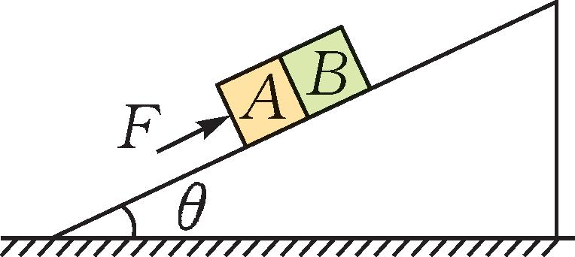
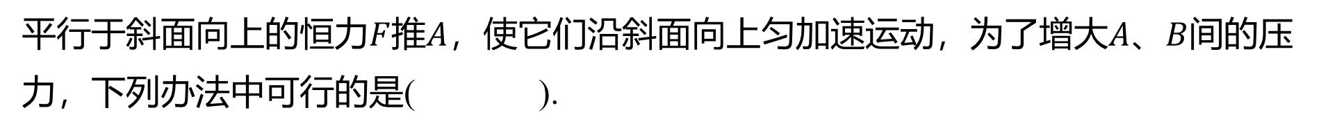
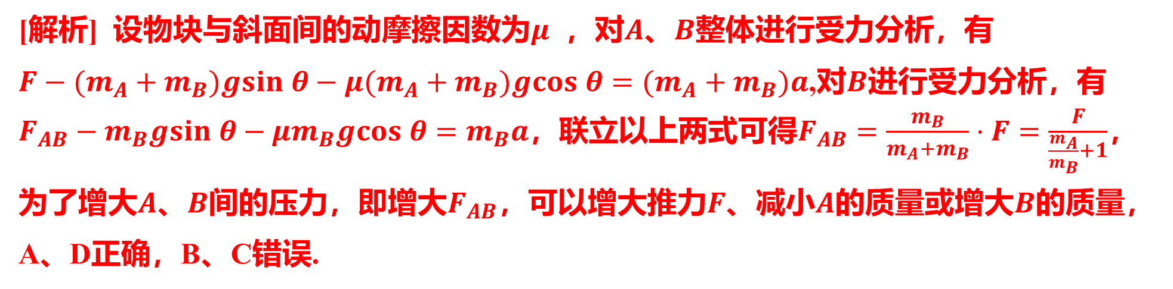
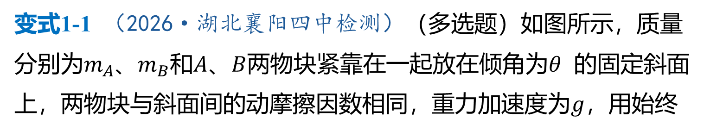
变式1-1 （2026·湖北襄阳四中检测）（多选题）如图所示，质量
分别为$m_{A}$、$m_{B}$和$A$、$B$两物块紧靠在一起放在倾角为$θ$ 的固定斜面
上，两物块与斜面间的动摩擦因数相同，重力加速度为$g$ ，用始终
平行于斜面向上的恒力$F$推$A$，使它们沿斜面向上匀加速运动，为了增大$A$、$B$ 间的压
力，下列办法中可行的是( ).
AD
A.增大推力$F$ B.减小倾角$θ$ C.减小$B$的质量 D.减小$A$ 的质量
[解析] 设物块与斜面间的动摩擦因数为$μ$ ，对$A$、$B$ 整体进行受力分析，有
$F−(m_{A}+m_{B})gsin θ−μ(m_{A}+m_{B})gcos θ=(m_{A}+m_{B})a$,对$B$ 进行受力分析，有
$F_{AB}−m_{B}gsin θ−μm_{B}gcos θ=m_{B}a$，联立以上两式可得$F_{AB}=\frac{m_{B}}{m_{A}+m_{B}}⋅F=\frac{F}{\frac{m_{A}}{m_{B}}+1}$ ，
为了增大$A$、$B$间的压力，即增大$F_{AB}$，可以增大推力$F$、减小$A$的质量或增大$B$ 的质量，
A、D正确，B、C错误.

Slide 10
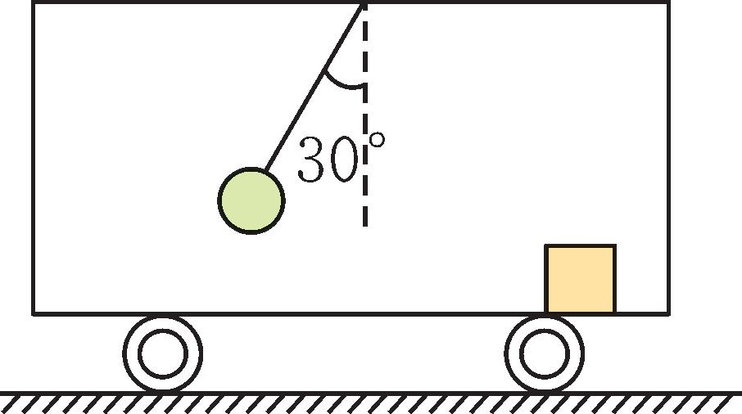
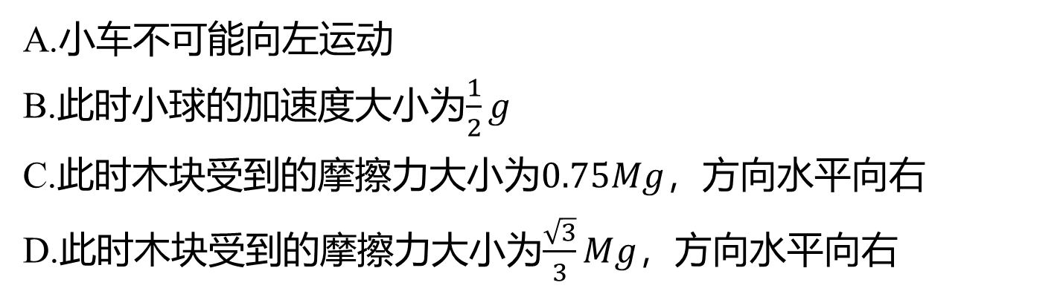
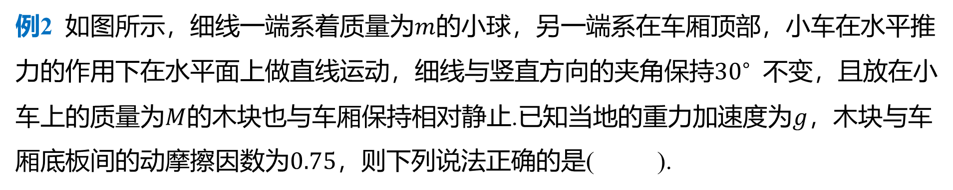
考点
2
加速度相同类连接体问题
例2 如图所示，细线一端系着质量为$m$ 的小球，另一端系在车厢顶部，小车在水平推
力的作用下在水平面上做直线运动，细线与竖直方向的夹角保持${30}^{∘}$ 不变，且放在小
车上的质量为$M$的木块也与车厢保持相对静止.已知当地的重力加速度为$g$ ，木块与车
厢底板间的动摩擦因数为$0.75$ ，则下列说法正确的是( ).
D
A.小车不可能向左运动
B.此时小球的加速度大小为$\frac{1}{2}g$
C.此时木块受到的摩擦力大小为$0.75Mg$ ，方向水平向右
D.此时木块受到的摩擦力大小为$\frac{\sqrt{3}}{3}Mg$ ，方向水平向右

Slide 11
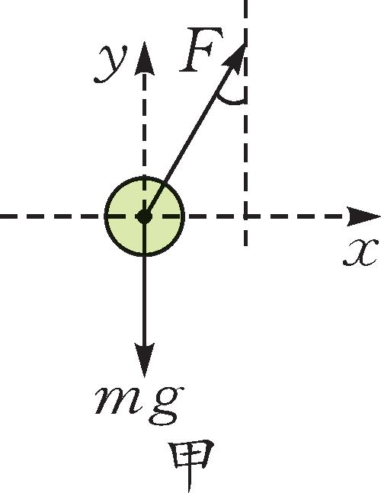
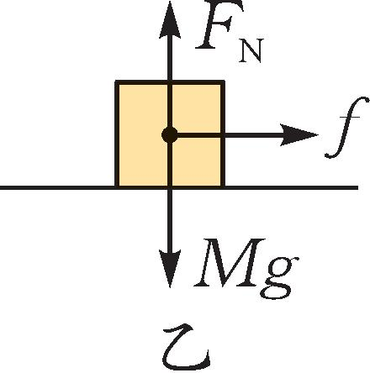
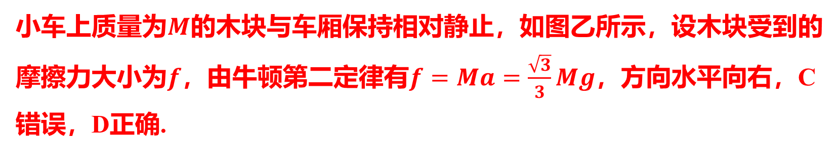
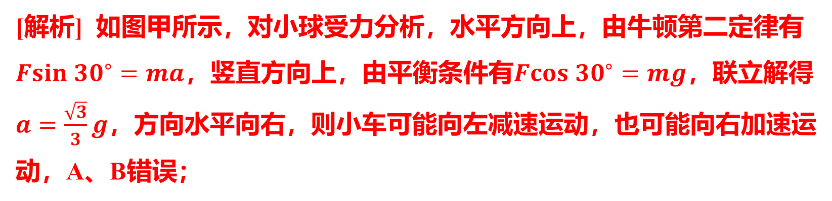
[解析] 如图甲所示，对小球受力分析，水平方向上，由牛顿第二定律有
$Fsin {30}^{∘}=ma$，竖直方向上，由平衡条件有$Fcos {30}^{∘}=mg$ ，联立解得
$a=\frac{\sqrt{3}}{3}g$ ，方向水平向右，则小车可能向左减速运动，也可能向右加速运
动，A、B错误；
小车上质量为$M$ 的木块与车厢保持相对静止，如图乙所示，设木块受到的
摩擦力大小为$f$，由牛顿第二定律有$f=Ma=\frac{\sqrt{3}}{3}Mg$ ，方向水平向右，C
错误，D正确.

Slide 12
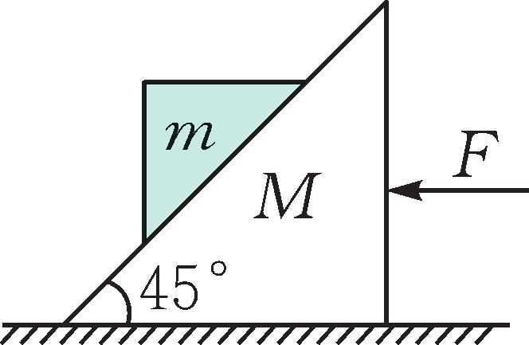
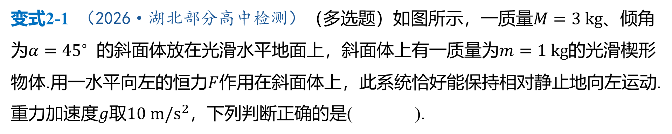
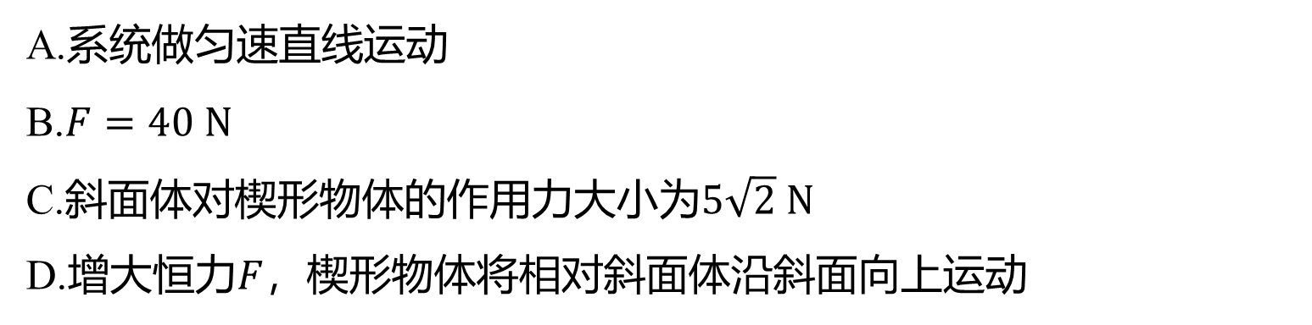
变式2-1 （2026·湖北部分高中检测）（多选题）如图所示，一质量$M=3 kg$ 、倾角
为$α={45}^{∘}$ 的斜面体放在光滑水平地面上，斜面体上有一质量为$m=1 kg$ 的光滑楔形
物体.用一水平向左的恒力$F$ 作用在斜面体上，此系统恰好能保持相对静止地向左运动.
重力加速度$g$取$10 m/s^{2}$ ，下列判断正确的是( ).
BD
A.系统做匀速直线运动
B.$F=40 N$
C.斜面体对楔形物体的作用力大小为$5\sqrt{2} N$
D.增大恒力$F$ ，楔形物体将相对斜面体沿斜面向上运动

Slide 13
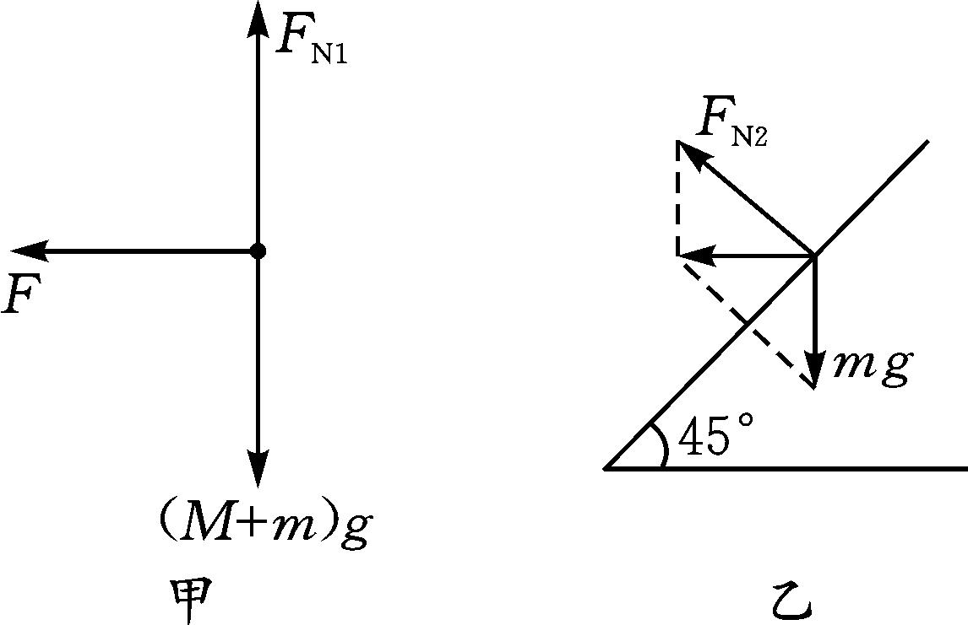
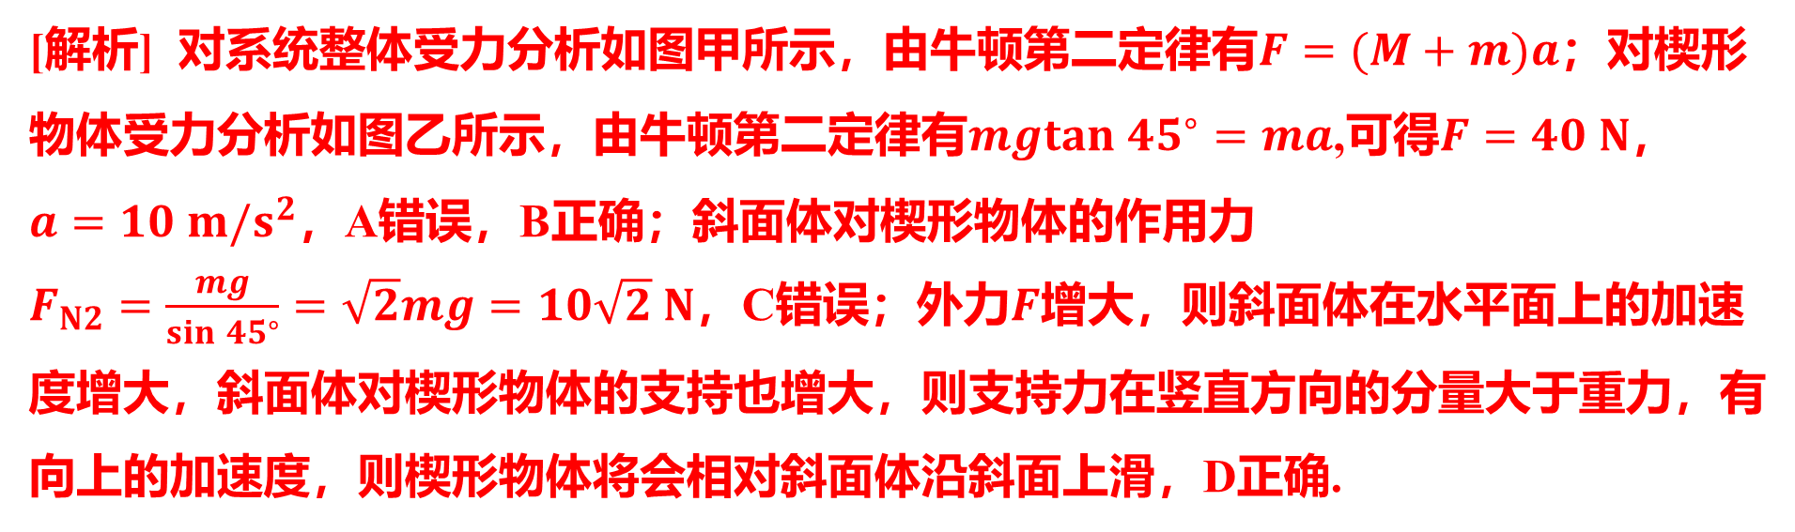
[解析] 对系统整体受力分析如图甲所示，由牛顿第二定律有$F=(M+m)a$ ；对楔形
物体受力分析如图乙所示，由牛顿第二定律有$mgtan {45}^{∘}=ma$,可得$F=40 N$ ，
$a=10 m/s^{2}$ ，A错误，B正确；斜面体对楔形物体的作用力
$F_{N2}=\frac{mg}{sin {45}^{∘}}=\sqrt{2}mg=10\sqrt{2} N$，C错误；外力$F$ 增大，则斜面体在水平面上的加速
度增大，斜面体对楔形物体的支持也增大，则支持力在竖直方向的分量大于重力，有
向上的加速度，则楔形物体将会相对斜面体沿斜面上滑，D正确.

Slide 14
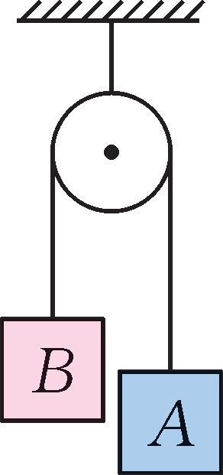
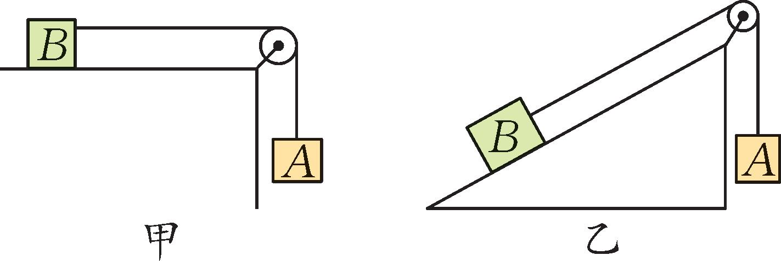
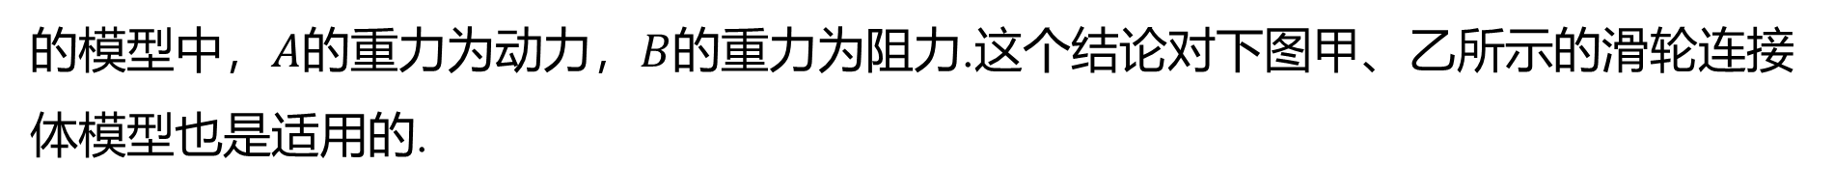
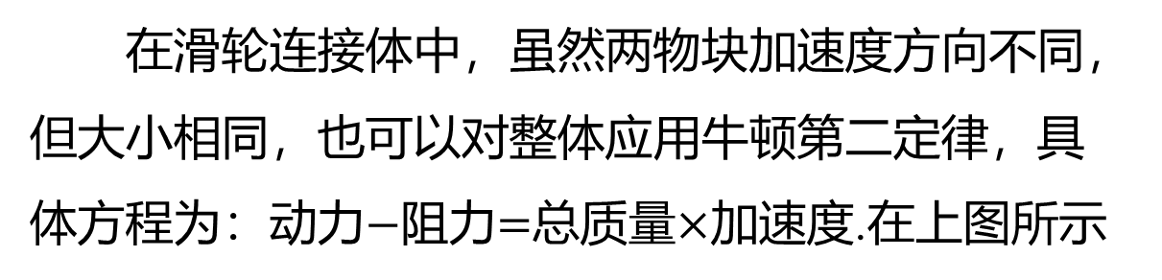
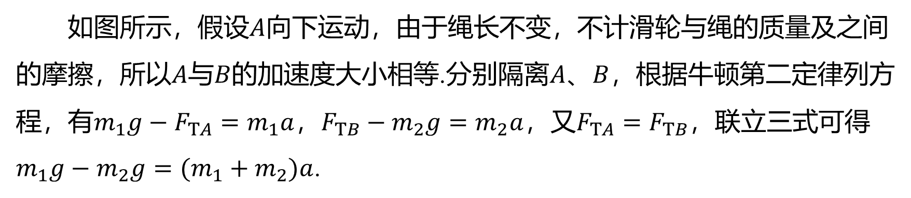
考点
3
加速度不相同类连接体问题
如图所示，假设$A$ 向下运动，由于绳长不变，不计滑轮与绳的质量及之间
的摩擦，所以$A$与$B$的加速度大小相等.分别隔离$A$、$B$ ，根据牛顿第二定律列方
程，有$m_{1}g−F_{TA}=m_{1}a$，$F_{TB}−m_{2}g=m_{2}a$，又$F_{TA}=F_{TB}$ ，联立三式可得
$m_{1}g−m_{2}g=(m_{1}+m_{2})a$ .
在滑轮连接体中，虽然两物块加速度方向不同，
但大小相同，也可以对整体应用牛顿第二定律，具
体方程为：动力$−$阻力$=$总质量$×$ 加速度.在上图所示
的模型中，$A$的重力为动力，$B$ 的重力为阻力.这个结论对下图甲、乙所示的滑轮连接
体模型也是适用的.

Slide 15
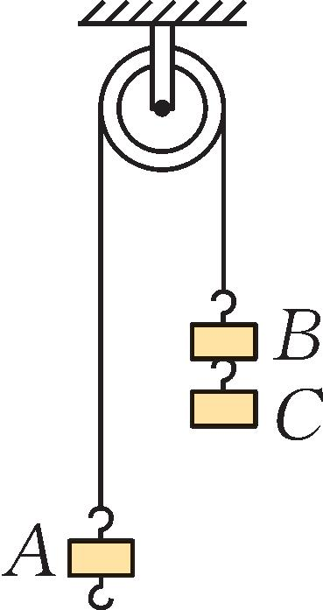
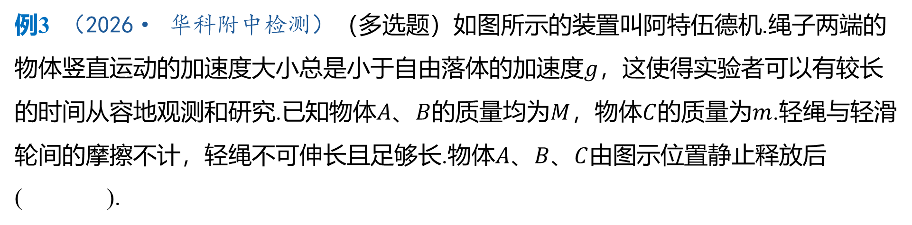
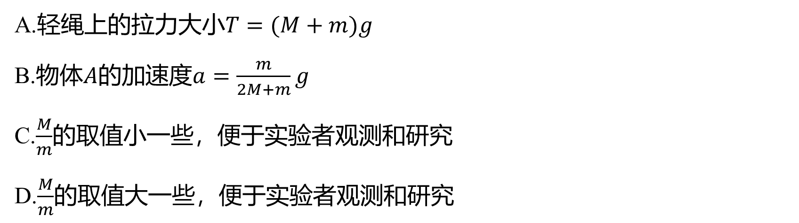
例3 （2026· 华科附中检测）（多选题）如图所示的装置叫阿特伍德机.绳子两端的
物体竖直运动的加速度大小总是小于自由落体的加速度$g$ ，这使得实验者可以有较长
的时间从容地观测和研究.已知物体$A$、$B$的质量均为$M$，物体$C$的质量为$m$ .轻绳与轻滑
轮间的摩擦不计，轻绳不可伸长且足够长.物体$A$、$B$、$C$ 由图示位置静止释放后
( ).
BD
A.轻绳上的拉力大小$T=(M+m)g$
B.物体$A$的加速度$a=\frac{m}{2M+m}g$
C.$\frac{M}{m}$ 的取值小一些，便于实验者观测和研究
D.$\frac{M}{m}$ 的取值大一些，便于实验者观测和研究

Slide 16
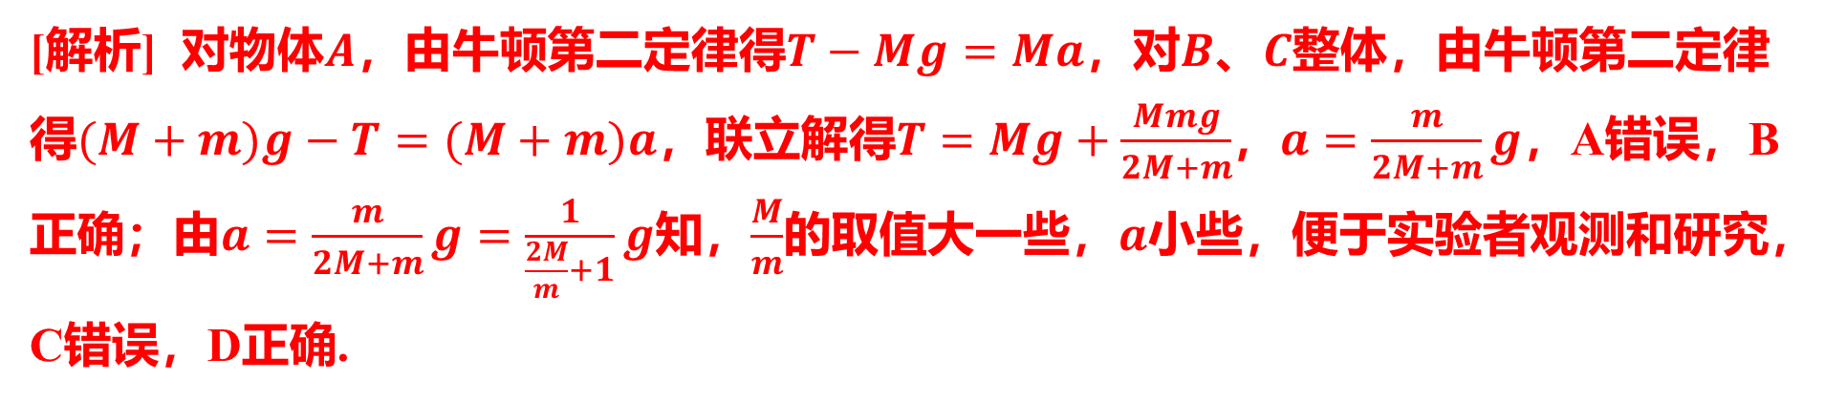
[解析] 对物体$A$，由牛顿第二定律得$T−Mg=Ma$，对$B$、$C$ 整体，由牛顿第二定律
得$(M+m)g−T=(M+m)a$，联立解得$T=Mg+\frac{Mmg}{2M+m}$，$a=\frac{m}{2M+m}g$ ，A错误，B
正确；由$a=\frac{m}{2M+m}g=\frac{1}{\frac{2M}{m}+1}g$知，$\frac{M}{m}$的取值大一些，$a$ 小些，便于实验者观测和研究，
C错误，D正确.

Slide 17
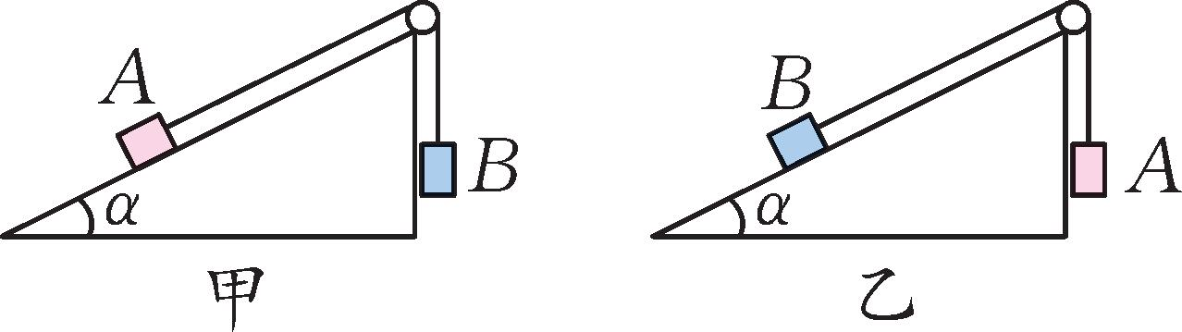
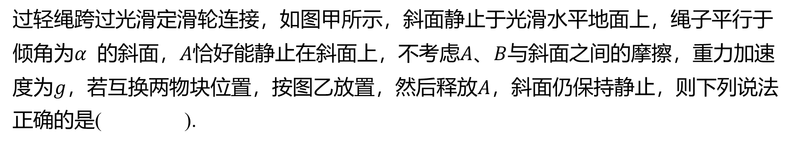
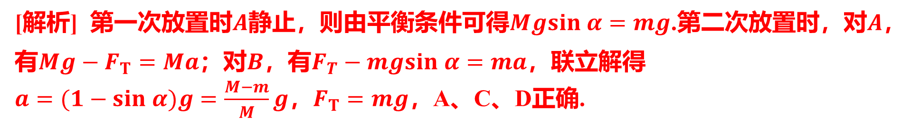
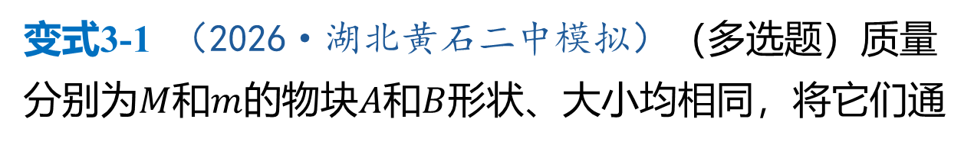
变式3-1 （2026·湖北黄石二中模拟）（多选题）质量
分别为$M$和$m$的物块$A$和$B$ 形状、大小均相同，将它们通
过轻绳跨过光滑定滑轮连接，如图甲所示，斜面静止于光滑水平地面上，绳子平行于
倾角为$α$ 的斜面，$A$恰好能静止在斜面上，不考虑$A$、$B$ 与斜面之间的摩擦，重力加速
度为$g$，若互换两物块位置，按图乙放置，然后释放$A$ ，斜面仍保持静止，则下列说法
正确的是( ).
ACD
A.轻绳上的拉力大小为$mg$ B.轻绳上的拉力大小为$Mg$
C.$A$运动的加速度大小为$(1−sin α)g$ D.$A$运动的加速度大小为$\frac{M−m}{M}g$
[解析] 第一次放置时$A$静止，则由平衡条件可得$Mgsin α=mg$.第二次放置时，对$A$ ，
有$Mg−F_{T}=Ma$；对$B$，有$F_{T}−mgsin α=ma$ ，联立解得
$a=(1−sin α)g=\frac{M−m}{M}g$，$F_{T}=mg$ ，A、C、D正确.

Slide 18
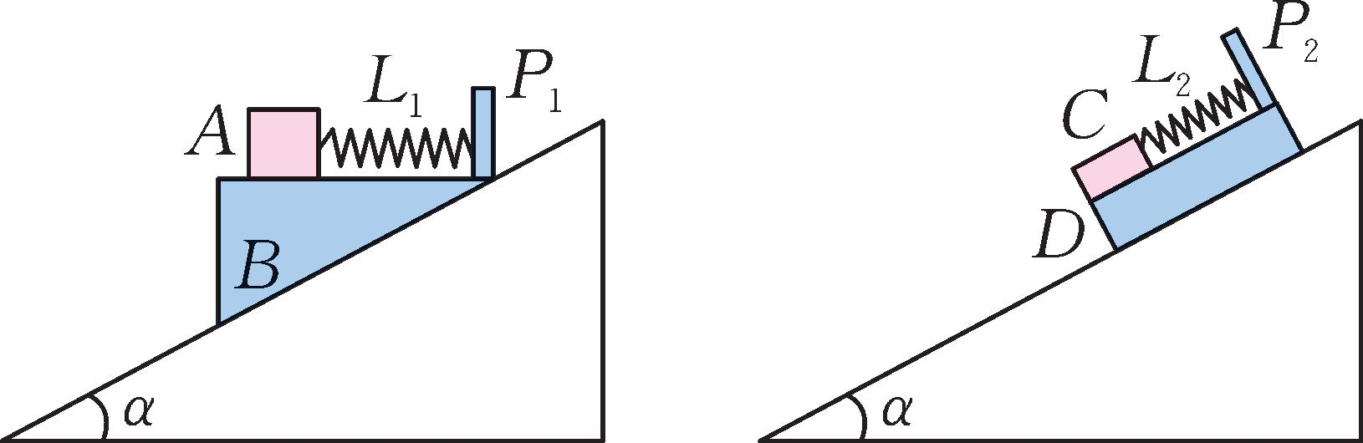
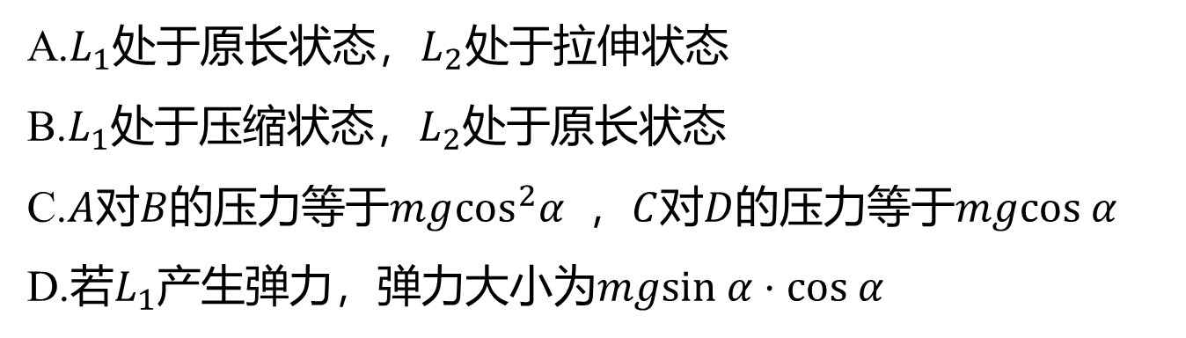
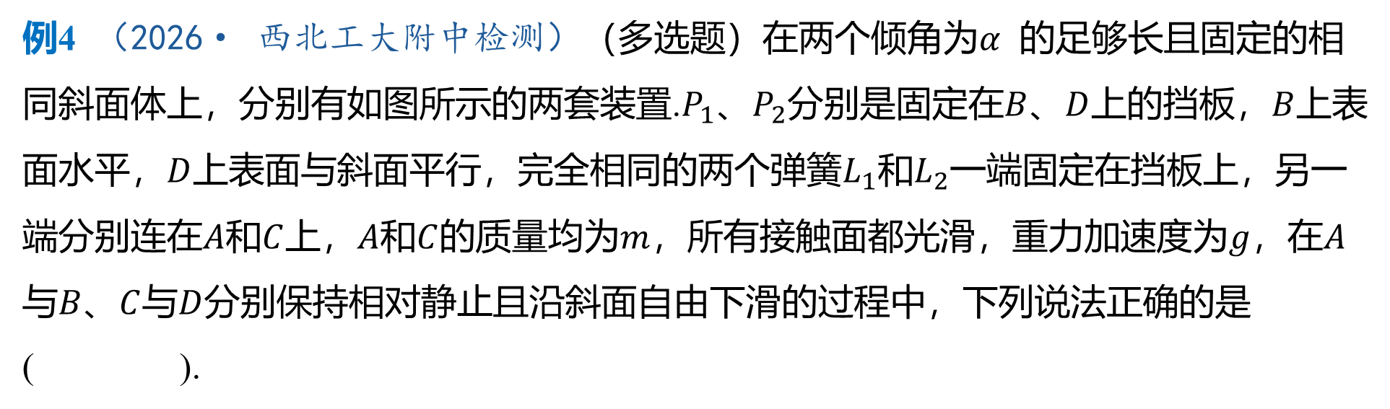
考点
4
弹簧连接体模型
例4 （2026· 西北工大附中检测）（多选题）在两个倾角为$α$ 的足够长且固定的相
同斜面体上，分别有如图所示的两套装置.$P_{1}$、$P_{2}$分别是固定在$B$、$D$上的挡板，$B$ 上表
面水平，$D$上表面与斜面平行，完全相同的两个弹簧$L_{1}$和$L_{2}$ 一端固定在挡板上，另一
端分别连在$A$和$C$上，$A$和$C$的质量均为$m$，所有接触面都光滑，重力加速度为$g$，在$A$
与$B$、$C$与$D$ 分别保持相对静止且沿斜面自由下滑的过程中，下列说法正确的是
( ).
BCD
A.$L_{1}$处于原长状态，$L_{2}$ 处于拉伸状态
B.$L_{1}$处于压缩状态，$L_{2}$ 处于原长状态
C.$A$对$B$的压力等于$mg\cos^{2}α$ ，$C$对$D$的压力等于$mgcos α$
D.若$L_{1}$产生弹力，弹力大小为$mgsin α⋅cos α$

Slide 19
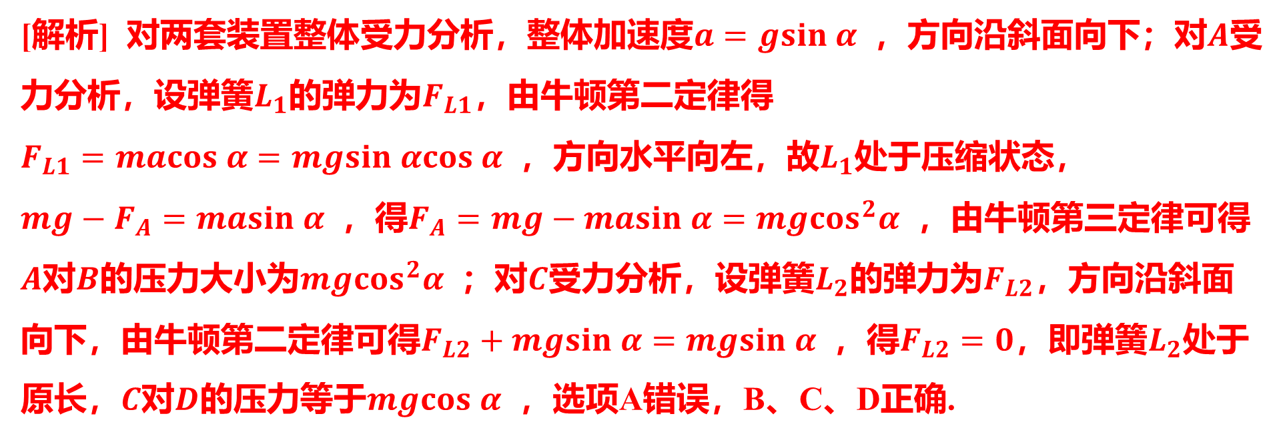
[解析] 对两套装置整体受力分析，整体加速度$a=gsin α$ ，方向沿斜面向下；对$A$ 受
力分析，设弹簧$L_{1}$的弹力为$F_{L1}$ ，由牛顿第二定律得
$F_{L1}=macos α=mgsin αcos α$ ，方向水平向左，故$L_{1}$ 处于压缩状态，
$mg−F_{A}=masin α$ ，得$F_{A}=mg−masin α=mg\cos^{2}α$ ，由牛顿第三定律可得
$A$对$B$的压力大小为$mg\cos^{2}α$ ；对$C$受力分析，设弹簧$L_{2}$的弹力为$F_{L2}$ ，方向沿斜面
向下，由牛顿第二定律可得$F_{L2}+mgsin α=mgsin α$ ，得$F_{L2}=0$，即弹簧$L_{2}$ 处于
原长，$C$对$D$的压力等于$mgcos α$ ，选项A错误，B、C、D正确.

Slide 20
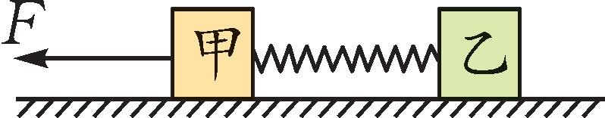
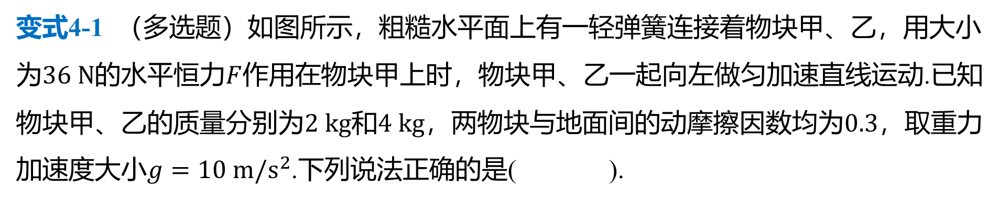
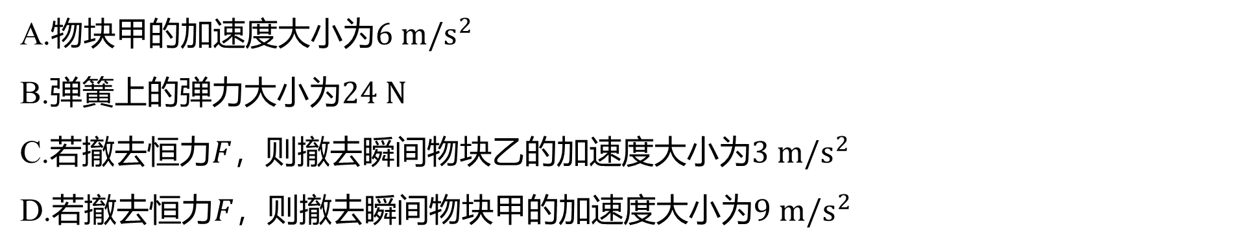
变式4-1 （多选题）如图所示，粗糙水平面上有一轻弹簧连接着物块甲、乙，用大小
为$36 N$的水平恒力$F$ 作用在物块甲上时，物块甲、乙一起向左做匀加速直线运动.已知
物块甲、乙的质量分别为$2 kg$和$4 kg$，两物块与地面间的动摩擦因数均为$0.3$ ，取重力
加速度大小$g=10 m/s^{2}$ .下列说法正确的是( ).
BC
A.物块甲的加速度大小为$6 m/s^{2}$
B.弹簧上的弹力大小为$24 N$
C.若撤去恒力$F$，则撤去瞬间物块乙的加速度大小为$3 m/s^{2}$
D.若撤去恒力$F$，则撤去瞬间物块甲的加速度大小为$9 m/s^{2}$

Slide 21
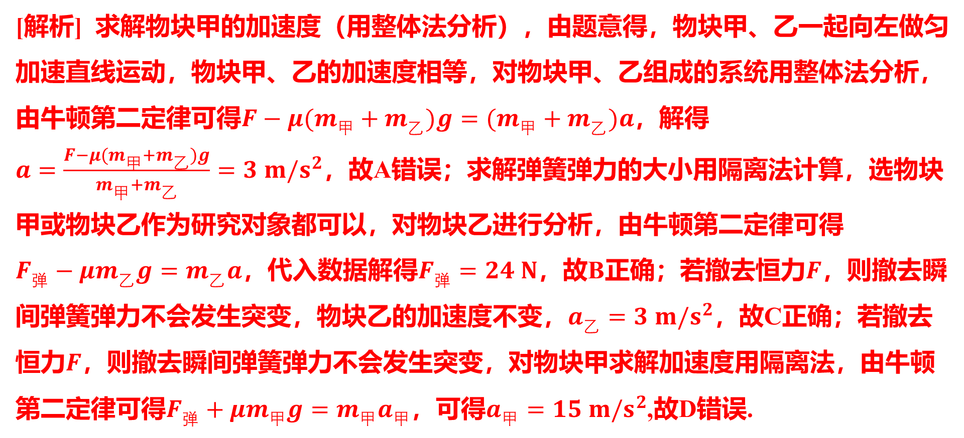
[解析] 求解物块甲的加速度（用整体法分析），由题意得，物块甲、乙一起向左做匀
加速直线运动，物块甲、乙的加速度相等，对物块甲、乙组成的系统用整体法分析，
由牛顿第二定律可得$F−μ(m_{甲}+m_{乙})g=(m_{甲}+m_{乙})a$ ，解得
$a=\frac{F−μ(m_{甲}+m_{乙})g}{m_{甲}+m_{乙}}=3 m/s^{2}$ ，故A错误；求解弹簧弹力的大小用隔离法计算，选物块
甲或物块乙作为研究对象都可以，对物块乙进行分析，由牛顿第二定律可得
$F_{弹}−μm_{乙}g=m_{乙}a$，代入数据解得$F_{弹}=24 N$，故B正确；若撤去恒力$F$ ，则撤去瞬
间弹簧弹力不会发生突变，物块乙的加速度不变，$a_{乙}=3 m/s^{2}$ ，故C正确；若撤去
恒力$F$ ，则撤去瞬间弹簧弹力不会发生突变，对物块甲求解加速度用隔离法，由牛顿
第二定律可得$F_{弹}+μm_{甲}g=m_{甲}a_{甲}$，可得$a_{甲}=15 m/s^{2}$ ,故D错误.

